Slide 1
Làm việc với tuần tự hóa XML và JSON

Slide 2
Mục tiêu
Tổng quan Tuần tự hóa trong .NET
Tìm hiểu các công cụ tuần tự hóa trong .NET
Giải thích về cách hoạt động của việc tuần tự hóa
Mô tả việc sử dụng Serialization
Tổng quan Tuần tự hóa XML
Tổng quan JSON (Ký hiệu đối tượng JavaScript) Tuần tự hóa
Tạo bản demo bằng XML với ứng dụng WPF
Tạo tuần tự hóa XML demo trong ứng dụng .NET
Tạo bản demo Tuần tự hóa JSON trong ứng dụng .NET

Slide 3
Tổng quan . Tuần tự hóa NET

Slide 4
Hiểu về tuần tự hóa trong .NET
Tuần tự hóa là hành động lấy một đối tượng trong bộ nhớ hoặc biểu đồ đối tượng (tập hợp các đối tượng tham chiếu lẫn nhau) và làm phẳng nó thành một luồng byte, XML, JSON hoặc một biểu diễn tương tự có thể được lưu trữ hoặc truyền đi
Quá trình khử tuần tự hóa hoạt động ngược lại, lấy luồng dữ liệu và cấu trúc lại nó thành một đối tượng hoặc biểu đồ đối tượng trong bộ nhớ
Có bốn công cụ tuần tự hóa trong .NET:
Trình tuần tự hóa Xml (XML)
JsonSerializer (JSON)
Trình tuần tự hóa hợp đồng dữ liệu (XML và JSON)
Bộ tuần tự hóa nhị phân (nhị phân)

Slide 5
Hiểu công cụ tuần tự hóa
XmlSerializer: Tuần tự hóa và giải tuần tự hóa các đối tượng vào và ra khỏi các tài liệu XML. XmlSerializer cho phép chúng ta kiểm soát cách các đối tượng được mã hóa thành XML
JsonSerializer: Cung cấp chức năng tuần tự hóa các đối tượng hoặc loại giá trị thành JSON và giải tuần tự hóa JSON thành các đối tượng hoặc loại giá trị
Trình tuần tự hóa hợp đồng dữ liệu: Tuần tự hóa và giải tuần tự hóa một thể hiện của một loại thành luồng hoặc tài liệu XML bằng cách sử dụng (các lớp) Hợp đồng dữ liệu được cung cấp

Slide 6
Hiểu công cụ tuần tự hóa
Trình tuần tự hóa nhị phân: Tuần tự hóa có thể được định nghĩa là quá trình lưu trữ trạng thái của một đối tượng vào phương tiện lưu trữ. Trong quá trình này, các trường công khai và riêng tư của đối tượng cũng như tên của lớp, bao gồm cả tập hợp chứa lớp đó, được chuyển đổi thành một luồng byte, sau đó được ghi vào luồng dữ liệu. Khi đối tượng sau đó được giải tuần tự hóa, một bản sao chính xác của đối tượng ban đầu sẽ được tạo

Slide 7
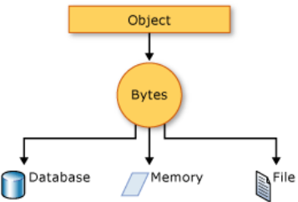
Cách tuần tự hóa hoạt động
Đối tượng được tuần tự hóa thành luồng mang dữ liệu. Luồng cũng có thể có thông tin về loại đối tượng, chẳng hạn như phiên bản, văn hóa và tên hội. Từ luồng đó, đối tượng có thể được lưu trữ trong cơ sở dữ liệu, tệp hoặc bộ nhớ

Slide 8
Sử dụng để tuần tự hóa
Tuần tự hóa cho phép nhà phát triển lưu trạng thái của một đối tượng và tạo lại nó khi cần, cung cấp khả năng lưu trữ đối tượng cũng như trao đổi dữ liệu. Thông qua tuần tự hóa, nhà phát triển có thể thực hiện các hành động như:
Gửi đối tượng đến một ứng dụng từ xa bằng cách sử dụng dịch vụ web
Truyền một đối tượng từ miền này sang miền khác
Truyền một đối tượng qua tường lửa dưới dạng chuỗi JSON hoặc XML
Duy trì bảo mật hoặc thông tin cụ thể của người dùng trên các ứng dụng

Slide 9
Tổng quan Tuần tự hóa XML

Slide 10
XML là gì?
XML là viết tắt của Ngôn ngữ đánh dấu mở rộng. Nó là ngôn ngữ đánh dấu dựa trên văn bản có nguồn gốc từ Ngôn ngữ đánh dấu tổng quát tiêu chuẩn (SGML)
Thẻ XML xác định dữ liệu và được sử dụng để lưu trữ và sắp xếp dữ liệu thay vì chỉ định cách hiển thị dữ liệu như thẻ HTML, được sử dụng để hiển thị dữ liệu. Có ba đặc điểm quan trọng của XML giúp nó trở nên hữu ích trong nhiều hệ thống và giải pháp khác nhau:
XML có thể mở rộng: XML cho phép chúng tôi tạo các thẻ hoặc ngôn ngữ tự mô tả phù hợp với ứng dụng của chúng tôi
XML mang dữ liệu, không trình bày dữ liệu: XML cho phép chúng ta lưu trữ dữ liệu bất kể nó sẽ được trình bày như thế nào
XML là một tiêu chuẩn công cộng: XML được phát triển bởi một tổ chức có tên là World Wide Web Consortium (W3C) và có sẵn dưới dạng tiêu chuẩn mở

Slide 11
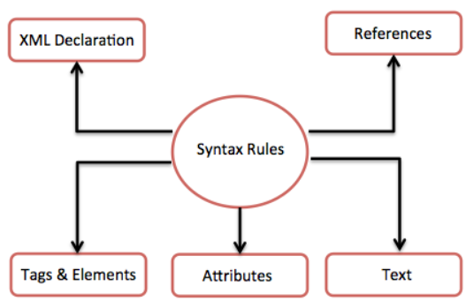
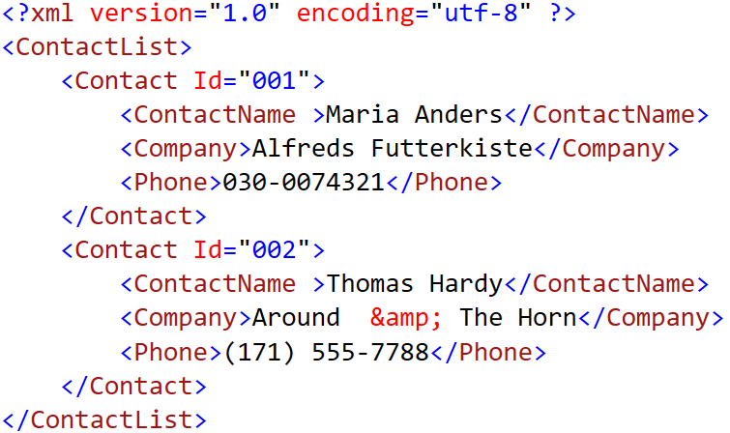
XML là gì?
Một tài liệu XML chỉ có thể có một phần tử gốc. Sơ đồ sau đây mô tả các quy tắc cú pháp để viết các loại đánh dấu và văn bản khác nhau trong một tài liệu XML

Slide 12
XmlDataProvider trong trình diễn ứng dụng WPF

Slide 13
1.Tạo một ứng dụng WPF có tên ContactListApp
2.Nhấp chuột phải vào dự án | Thêm | Mục mới, chọn File XML sau đó đổi tên thành Contacts.xml , nhấn Add và ghi nội dung như sau:
<? xml phiên bản = " 1.0 " mã hóa = " utf-8 " ?>
< Danh sách liên hệ >
< Liên hệ Mã số = " 001 " >
< Tên liên hệ > Maria Anders </ Tên liên hệ >
< Công ty > Alfreds Futterkiste </ Công ty >
< Điện thoại > 030-0074321 </ Điện thoại >
</ Liên hệ >
< Liên hệ Mã số = " 002 " >
< Tên liên hệ > Thomas Hardy </ Tên liên hệ >
< Công ty > Xung quanh &amp; The Horn </ Công ty >
< Điện thoại > (171) 555-7788 </ Điện thoại >
</ Liên hệ >
< Liên hệ Mã số = " 003 " >
< Tên liên hệ > Elizabeth Lincoln </ Tên liên hệ >
< Công ty > Đồng đô la &amp; Thị trường </ Công ty >
< Điện thoại > (604) 555-4729 </ Điện thoại >
</ Liên hệ >
</ Danh sách liên hệ >

Slide 14
3.Click chuột phải vào dự án, chọn Edit Project File và ghi thông tin config như sau rồi nhấn Ctrl+S để lưu:
< Dự án Sdk = " Microsoft.NET.Sdk " >
< Nhóm thuộc tính >
< Loại đầu ra > WinExe </ Loại đầu ra >
< TargetFramework > net5.0-windows </ TargetFramework >
< UseWPF > đúng </ UseWPF >
</ Nhóm thuộc tính >
< Nhóm vật phẩm >
< Nội dung Bao gồm = " Contacts.xml " > < CopyToOutputDirectory > Bảo tồn mới nhất </ CopyToOutputDirectory >
</ Nội dung >
</ Nhóm mục >
</ Dự án >

Slide 15
4.Viết code MainWindow.xaml như sau:
< Cửa sổ x : Lớp ="contactListApp.MainWindow"
//xmlns:……
Tiêu đề ="Danh sách liên hệ" Chiều cao ="300" SizeToContent ="Chiều rộng" WindowStartupLocation ="CenterScreen">
< Window.Resources >
< XmlDataProvider Nguồn ="Danh sách liên hệ.xml" XPath ="Danh sách liên hệ/Liên hệ" x : Khóa ="Danh sách liên hệ"/>
</ Window.Resources >
< Lưới >
< Chế độ xem danh sách Tên ="lvDanh bạ" Ký quỹ ="31,14,31,16"
ItemsSource ="{ Nguồn liên kết ={ Danh sách liên hệ StaticResource }}">
< ListView.View >
< Chế độ xem lưới >
< Tiêu đề GridViewColumn ="Id" DisplayMemberBinding =" { Ràng buộc XPath = @ Id} "/>
< Tiêu đề GridViewColumn ="Tên liên hệ" Chiều rộng = "100"
DisplayMemberBinding =" { Ràng buộc XPath =Tên liên hệ } "/>
< Tiêu đề GridViewColumn ="Công ty" Chiều rộng ="200"
DisplayMemberBinding =" { Ràng buộc XPath =Công ty} "/>
< Tiêu đề GridViewColumn ="Điện thoại" Chiều rộng ="150"
DisplayMemberBinding =" { Ràng buộc XPath =Điện thoại}" />
</ GridView >
</ ListView.View >
</ ListView >
</ Lưới >
</ Cửa sổ >

Slide 16
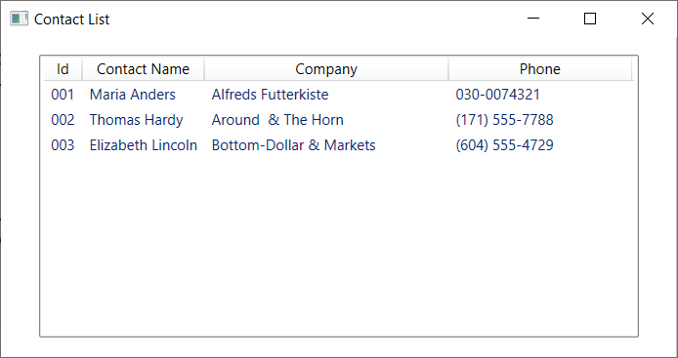
5.Nhấn Ctrl+F5 để chạy dự án

Slide 17
Tìm hiểu XmlSerializer
Công cụ tuần tự hóa XML chỉ có thể tạo ra XML và nó kém mạnh mẽ hơn
Bộ tuần tự hóa hợp đồng nhị phân và dữ liệu trong việc lưu và khôi phục một đối tượng phức tạp
Tuần tự hóa XML là quá trình chuyển đổi các thuộc tính và trường công khai của đối tượng sang định dạng nối tiếp (trong trường hợp này là XML) để lưu trữ hoặc vận chuyển. Quá trình khử lưu huỳnh tạo lại đối tượng ở trạng thái ban đầu từ đầu ra XML
Dữ liệu trong các đối tượng của chúng tôi được mô tả bằng cách sử dụng các cấu trúc ngôn ngữ lập trình như lớp, trường, thuộc tính, kiểu nguyên thủy, mảng và thậm chí cả XML nhúng dưới dạng đối tượng XmlElement hoặc XmlAttribution

Slide 18
Tìm hiểu XmlSerializer
Bảng sau mô tả một số phương thức của lớp XmlSerializer:
Tên phương thức | Sự miêu tả
CreateReader() | Trả về một đối tượng được sử dụng để đọc tài liệu XML được tuần tự hóa
CreateWriter() | Khi bị ghi đè trong lớp dẫn xuất, trả về một trình ghi được sử dụng để tuần tự hóa đối tượng
Giải tuần tự hóa (Luồng) | Giải tuần tự hóa tài liệu XML chứa trong Luồng đã chỉ định
Giải tuần tự hóa(TextReader) | Giải tuần tự hóa tài liệu XML chứa trong TextReader đã chỉ định
Tuần tự hóa (Luồng, Đối tượng) | Tuần tự hóa Đối tượng đã chỉ định và ghi tài liệu XML vào một tệp bằng Luồng đã chỉ định
Tuần tự hóa (TextWriter, Object) | Tuần tự hóa Đối tượng đã chỉ định và ghi tài liệu XML vào một tệp bằng cách sử dụng TextWriter đã chỉ định

Slide 19
Tuần tự hóa dưới dạng trình diễn XML

Slide 20
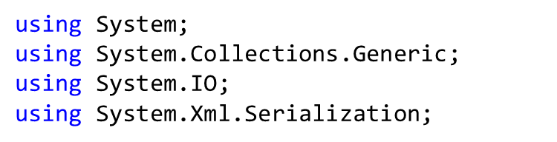
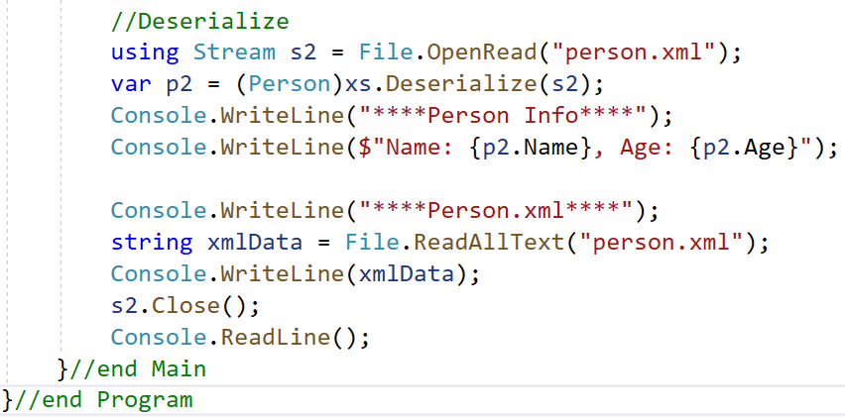
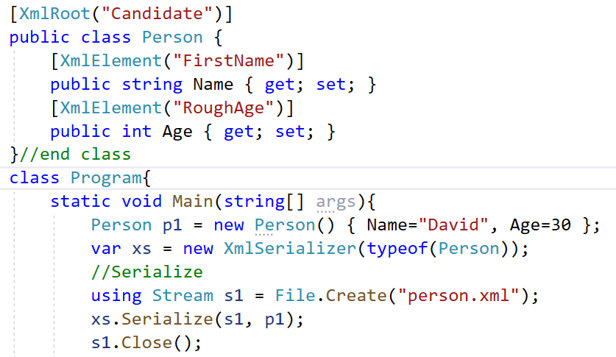
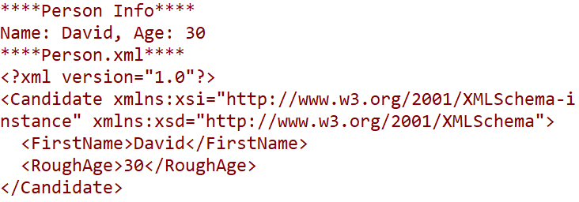
Trình diễn XmlSerializer-01
1. Tạo ứng dụng Console có tên DemoXmlSerializer
2. Viết code cho Program.cs như sau rồi nhấn Ctrl+F5 để chạy project

Slide 21
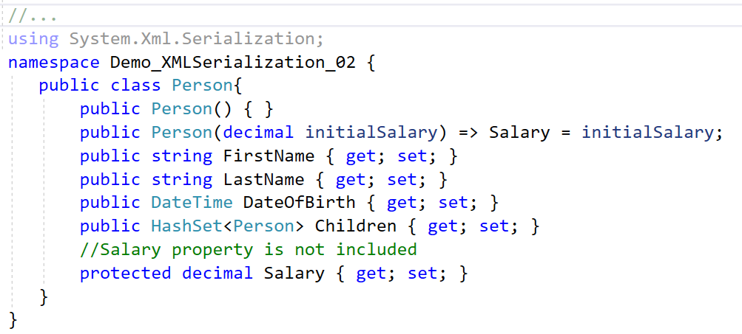
Trình diễn XmlSerializer-02
1. Tạo ứng dụng Console có tên DemoXmlSerializer02
2. Nhấp chuột phải vào dự án, chọn Thêm | Lớp có tên Person.cs sau đó viết mã dưới dạng
sau:
3. Viết code cho Program.cs như sau rồi nhấn Ctrl+F5 để chạy project

Slide 22
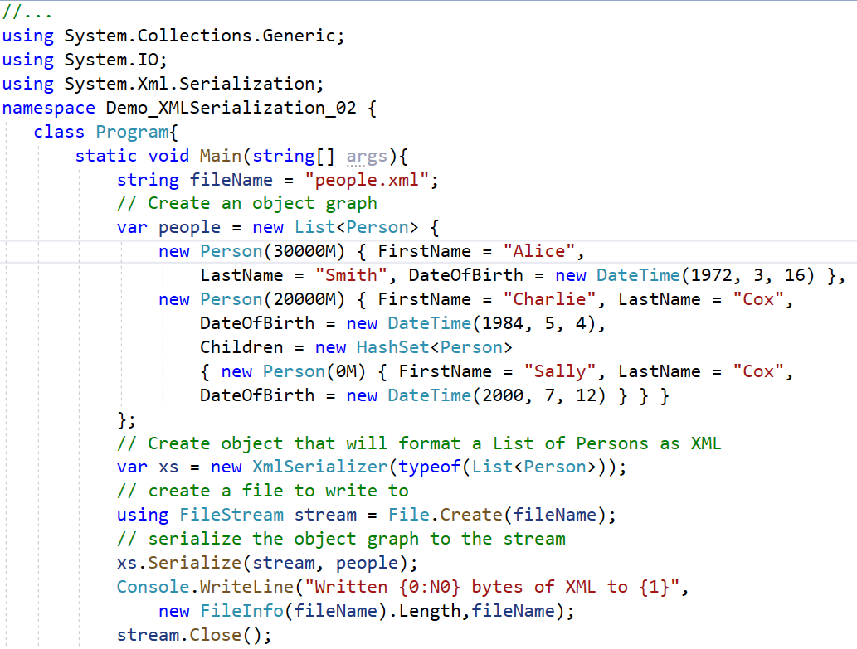

Slide 23
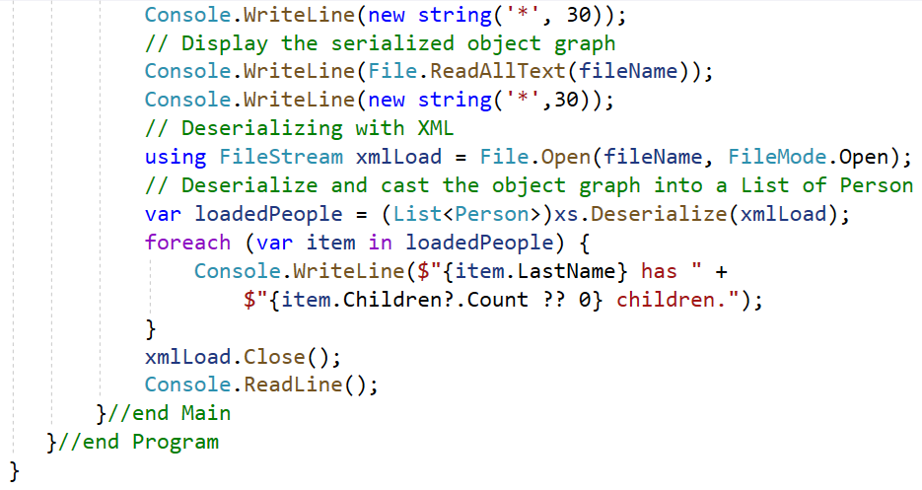
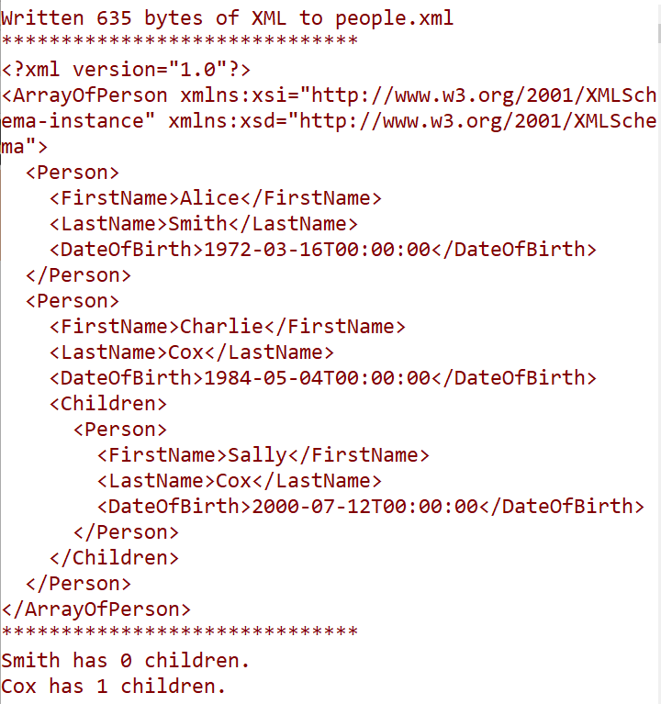

Slide 24
Tổng quan Tuần tự hóa JSON

Slide 25
JSON là gì?
JSON là viết tắt của Ký hiệu đối tượng JavaScript
JSON là một định dạng nhẹ để lưu trữ và truyền dữ liệu
JSON thường được sử dụng khi dữ liệu được gửi từ máy chủ đến trang web
JSON "tự mô tả" và dễ hiểu
Dữ liệu JSON được ghi dưới dạng cặp tên/giá trị, giống như các thuộc tính đối tượng JavaScript. Một cặp tên/giá trị bao gồm một tên trường (trong dấu ngoặc kép), theo sau là dấu hai chấm, theo sau là một giá trị:
{
"firstName" : "John" , "lastName" : "Doe"
}

Slide 26
Quy tắc cú pháp JSON
Dữ liệu nằm trong cặp tên/giá trị
Dữ liệu được phân tách bằng dấu phẩy
Niềng răng xoăn giữ đồ vật
Dấu ngoặc vuông giữ mảng
{ "người lao động" :
[ { "firstName" : "John" , "lastName" : "Doe" }, { "firstName" : "Anna" , "lastName" : "Smith" }, { "firstName" : "Peter" , "lastName" : "Jones" } ] }

Slide 27
Các kiểu dữ liệu JSON
JSON hỗ trợ chủ yếu 06 kiểu dữ liệu: S tring, Number, Boolean, null, Object và Array
Chuỗi : Chuỗi JSON phải được viết bằng dấu ngoặc kép như ngôn ngữ C, có nhiều ký tự đặc biệt khác nhau (Ký tự thoát) trong JSON mà bạn có thể sử dụng trong các chuỗi như \ (dấu gạch chéo ngược), / (dấu gạch chéo lên), b (dấu cách ngược), n (dòng mới), r (trả về vận chuyển), t (tab ngang), v.v.
Ví dụ:
{ "tên":Vivek" }
{ "city:Delhi\/India" }
ở đây \ / được sử dụng cho Ký tự thoát / (dấu gạch chéo lên)

Slide 28
Các kiểu dữ liệu JSON
Số : Biểu thị theo cơ số 10. Định dạng bát phân và thập lục phân không được sử dụng
Ví dụ : { "tuổi": 20 } , { "phần trăm": 82,44}
Boolean : Kiểu dữ liệu này có thể đúng hoặc sai
Ví dụ : { "kết quả": đúng }
Null: Nó chỉ là một giá trị null xác định
Ví dụ : { "tên đệm":null }

Slide 29
Các kiểu dữ liệu JSON
Đối tượng: Đó là tập hợp các cặp tên hoặc giá trị được chèn giữa {} (dấu ngoặc nhọn). Các khóa phải là chuỗi và phải là duy nhất, đồng thời nhiều cặp khóa và giá trị được phân tách bằng dấu a, (dấu phẩy)
Cú pháp:
{ giá trị cốt lõi, .......}
Ví dụ :
{
“sinh viên”:{ "tên":“David", "tuổi":20, "điểm": 50,05}
}

Slide 30
Các kiểu dữ liệu JSON
Mảng: Đây là tập hợp các giá trị có thứ tự và bắt đầu bằng [ (dấu ngoặc trái) và kết thúc bằng ] (dấu ngoặc phải). Các giá trị của mảng được phân tách bằng ,(dấu phẩy) Cú pháp:
[ giá trị, .......]
Ví dụ :
{
"bộ sưu tập" : [
{"id" : 101},
{"id" : 102},
{"id" : 103}
]
}

Slide 31
Hiểu tuần tự hóa JSON
Trình tuần tự hóa JSON (Ký hiệu đối tượng JavaScript) nhanh và hiệu quả và được giới thiệu tương đối gần đây với .NET (.NET Core). Nó cũng cung cấp dung sai phiên bản tốt và cho phép sử dụng các bộ chuyển đổi tùy chỉnh để linh hoạt
JsonSerializer được ASP.NET Core 3 sử dụng, loại bỏ sự phụ thuộc vào Json.NET, mặc dù việc chọn tham gia lại Json.NET rất đơn giản nếu cần có các tính năng của nó
JsonSerializer (trong không gian tên System.Text.Json) rất dễ sử dụng vì tính đơn giản của định dạng JSON. Phần gốc của tài liệu JSON là một mảng hoặc một đối tượng. Dưới gốc đó là các thuộc tính, có thể là một đối tượng, mảng, chuỗi, số, "true", "false" hoặc "null"
Trình tuần tự hóa JSON ánh xạ trực tiếp tên thuộc tính lớp tới tên thuộc tính trong JSON

Slide 32
Hiểu tuần tự hóa JSON
Bảng sau mô tả một số phương thức của lớp JsonSerializer:
Tên phương thức | Sự miêu tả
Deserialize(Chuỗi, Loại, JsonSerializerOptions) | Phân tích văn bản biểu thị một giá trị JSON thành một phiên bản của một loại được chỉ định
Deserialize(Utf8JsonReader, Type, JsonSerializerOptions) | Đọc một giá trị JSON (bao gồm các đối tượng hoặc mảng) từ trình đọc được cung cấp và chuyển đổi nó thành một phiên bản của một loại được chỉ định
Deserialize<TValue>(Chuỗi, JsonSerializerOptions) | Phân tích cú pháp văn bản biểu thị một giá trị JSON thành một phiên bản của loại được chỉ định bởi tham số loại chung.
Serialize(Object, Type, JsonSerializerOptions) | Chuyển đổi giá trị của một loại được chỉ định thành chuỗi JSON
Tuần tự hóa (Utf8JsonWriter, Đối tượng, Loại, JsonSerializerOptions) | Viết biểu diễn JSON của loại đã chỉ định cho người viết được cung cấp
SerializeToUtf8Bytes(Đối tượng, Loại, JsonSerializerOptions) | Chuyển đổi giá trị của loại đã chỉ định thành chuỗi JSON, được mã hóa dưới dạng byte UTF-8
Tuần tự hóa<TValue>(TValue, JsonSerializerOptions) | Chuyển đổi giá trị của một loại được chỉ định bởi tham số loại chung thành chuỗi JSON

Slide 33
Kiểm soát tuần tự hóa bằng thuộc tính
Chúng ta có thể kiểm soát quá trình tuần tự hóa bằng các thuộc tính được xác định trong không gian tên System.Text.Json.Serialization
Các phần phụ sau đây trình bày các thuộc tính hữu ích nhất:
Tên thuộc tính | Sự miêu tả
JsonIgnoreThuộc tính | Ngăn chặn một thuộc tính được tuần tự hóa hoặc giải tuần tự hóa
JsonPropertyNameThuộc tính | Chỉ định tên thuộc tính có trong JSON khi tuần tự hóa và giải tuần tự hóa. Điều này ghi đè mọi chính sách đặt tên được chỉ định bởi JsonNamingPolicy
JsonExtensionDataThuộc tính | Khi được đặt trên một thuộc tính thuộc loại IDictionary<TKey,TValue>, mọi thuộc tính không có thành viên phù hợp sẽ được thêm vào từ điển đó trong quá trình giải tuần tự hóa và được ghi trong quá trình tuần tự hóa
JsonConverterThuộc tính | Chuyển đổi một đối tượng hoặc giá trị sang hoặc từ JSON
JsonBao gồmThuộc tính | Chỉ ra rằng thành viên nên được đưa vào để tuần tự hóa và giải tuần tự hóa
JsonNumberXử lýThuộc tính | Khi được đặt trên một loại, thuộc tính hoặc trường, cho biết nên sử dụng cài đặt JsonNumberHandling nào khi tuần tự hóa hoặc giải tuần tự hóa các số

Slide 34
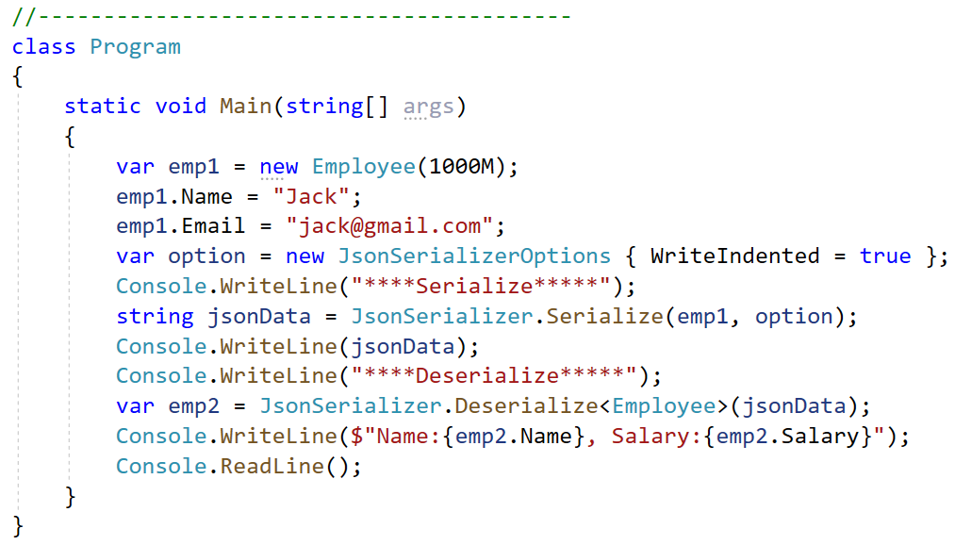
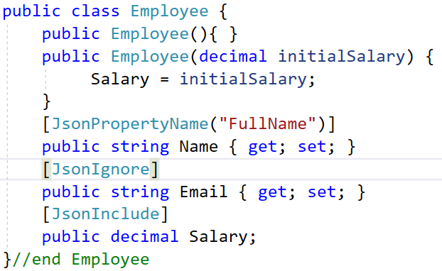
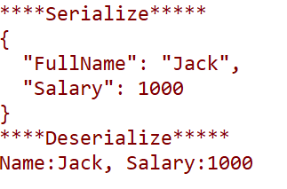
Kiểm soát tuần tự hóa bằng bản trình diễn thuộc tính
//…
sử dụng System.Text.Json;
sử dụng System.Text.Json.Serialization;

Slide 35
Tùy chọn tuần tự hóa JSON
Trình tuần tự hóa chấp nhận tham số JsonSerializationOptions tùy chọn, cho phép kiểm soát bổ sung quá trình tuần tự hóa và giải tuần tự hóa
Các phần phụ sau đây trình bày các tùy chọn hữu ích nhất:
Tên tài sản | Sự miêu tả
Viết thụt lề | Lấy hoặc đặt một giá trị xác định xem JSON có nên sử dụng bản in đẹp hay không. Theo mặc định, JSON được tuần tự hóa mà không có thêm khoảng trắng
Cho phépDấu phẩy | Nhận hoặc đặt một giá trị cho biết liệu dấu phẩy thừa ở cuối danh sách các giá trị JSON trong một đối tượng hoặc mảng có được phép (và bị bỏ qua) trong tải trọng JSON đang được giải tuần tự hóa hay không
ĐọcBình luậnXử lý | Nhận hoặc đặt một giá trị xác định cách xử lý các nhận xét trong quá trình khử lưu lượng
Tên thuộc tínhTrường hợp không nhạy cảm | Nhận hoặc đặt một giá trị xác định xem tên thuộc tính có sử dụng so sánh không phân biệt chữ hoa chữ thường trong quá trình khử lưu huỳnh hay không. Giá trị mặc định là sai
Trình xử lý tham chiếu | Định cấu hình cách xử lý các tham chiếu đối tượng khi đọc và ghi JSON

Slide 36
Tùy chọn tuần tự hóa JSON
Tên tài sản | Sự miêu tả
Chính sách đặt tên thuộc tính | Lấy hoặc đặt một giá trị chỉ định chính sách được sử dụng để chuyển đổi tên thuộc tính trên một đối tượng sang định dạng khác, chẳng hạn như vỏ lạc đà hoặc null để giữ nguyên tên thuộc tính
Từ điểnKeyChính sách | Lấy hoặc đặt chính sách được sử dụng để chuyển đổi tên của khóa IDictionary sang định dạng khác, chẳng hạn như định dạng lạc đà
Mã hoá | Lấy hoặc đặt bộ mã hóa để sử dụng khi thoát chuỗi hoặc null để sử dụng bộ mã hóa mặc định
Bỏ qua giá trị Null | ets hoặc đặt một giá trị xác định xem giá trị null có bị bỏ qua trong quá trình tuần tự hóa và giải tuần tự hóa hay không. Giá trị mặc định là sai .
Bỏ quaReadOnlyProperties | Xác định xem các trường chỉ đọc có bị bỏ qua trong quá trình tuần tự hóa hay không. Một trường ở trạng thái chỉ đọc nếu nó được đánh dấu bằng từ khóa chỉ đọc . Giá trị mặc định là sai
Độ sâu tối đa | Lấy hoặc đặt độ sâu tối đa được phép khi tuần tự hóa hoặc giải tuần tự hóa JSON, với giá trị mặc định là 0 biểu thị độ sâu tối đa là 64

Slide 37
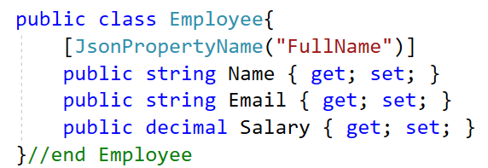
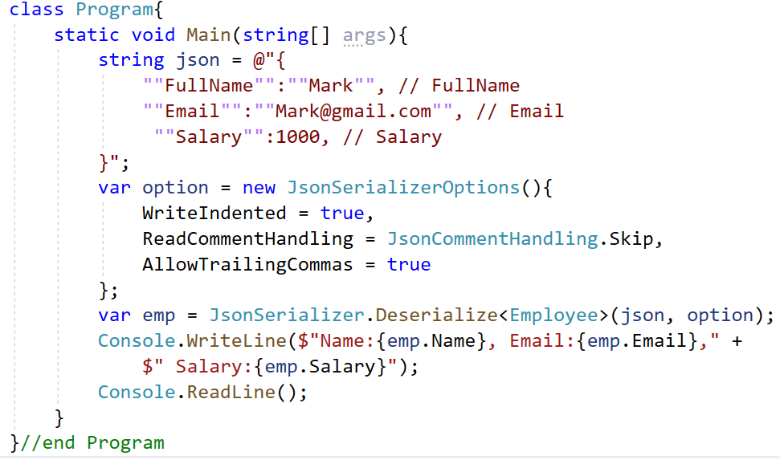

Bản trình diễn tùy chọn tuần tự hóa JSON
//…
sử dụng System.Text.Json;
sử dụng System.Text.Json.Serialization;

Slide 38
Hành vi tuần tự hóa Json
Theo mặc định, tất cả thuộc tính công khai đều được tuần tự hóa. Để bỏ qua các thuộc tính riêng lẻ, hãy sử dụng thuộc tính [JsonIgnore]
Bộ mã hóa mặc định thoát các ký tự không phải ASCII, các ký tự nhạy cảm với HTML trong phạm vi ASCII và các ký tự phải thoát theo thông số JSON RFC 8259
Theo mặc định, JSON được rút gọn. Để in đẹp đầu ra JSON, hãy đặt JsonSerializerOptions.WriteIndented thành true
Theo mặc định, cách viết hoa của tên JSON khớp với tên .NET. Để đặt tên cho các thuộc tính riêng lẻ, chúng ta có thể sử dụng thuộc tính [JsonPropertyName]
Theo mặc định, các trường bị bỏ qua (sử dụng thuộc tính [JsonInclude] để bao gồm các trường)

Slide 39
Hành vi khử lưu huỳnh của Json
Theo mặc định, việc khớp tên thuộc tính có phân biệt chữ hoa chữ thường
Nếu JSON chứa giá trị cho thuộc tính chỉ đọc thì giá trị đó sẽ bị bỏ qua và không có ngoại lệ nào được đưa ra. Các hàm tạo không công khai bị serializer bỏ qua
Hỗ trợ quá trình khử lưu lượng đối với các đối tượng bất biến hoặc thuộc tính chỉ đọc
Theo mặc định, enum được hỗ trợ dưới dạng số. Chúng ta có thể tuần tự hóa tên enum dưới dạng chuỗi
Theo mặc định, các trường bị bỏ qua. Sử dụng thuộc tính [JsonInclude] để bao gồm các trường
Độ sâu tối đa mặc định là 64
Theo mặc định, các nhận xét hoặc dấu phẩy ở cuối trong JSON sẽ đưa ra các ngoại lệ. Để cho phép nhận xét trong JSON, chúng ta có thể đặt JsonSerializerOptions
Thuộc tính .ReadCommentHandling cho JsonCommentHandling.Skip

Slide 40
Nối tiếp dưới dạng trình diễn Json

Slide 41
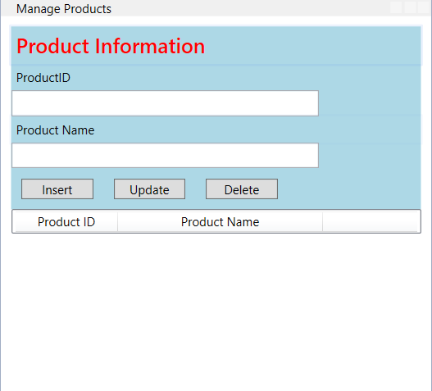
1.Tạo một ứng dụng WPF có tên ManaProductsApp bao gồm một cửa sổ có tên WindowManagerProducts.xaml có các điều khiển như sau:
Kiểm soát nhãn
Kiểm soát hộp văn bản
Điều khiển nút
Kiểm soát chế độ xem danh sách

Slide 42
Mã XAML của WindowManagerProducts.xaml :
< Cửa sổ x : Lớp ="Quản lýSản phẩmApp.WindowQuản lýSản phẩm"
xmlns ="http://schemas.microsoft.com/winfx/2006/xaml/trình bày"
xmlns : x ="http://schemas.microsoft.com/winfx/2006/xaml"
xmlns : d ="http://schemas.microsoft.com/express/blend/2008"
xmlns : mc ="http://schemas.openxmlformats.org/markup-compatibility/2006"
xmlns : local ="clr-namespace:Demo_JSON_Serialization"
mc : Có thể bỏ qua ="d"
Tiêu đề ="Quản lý sản phẩm" Chiều cao ="430" Chiều rộng ="420"
Đã tải ="Window_Loaded" WindowStartupLocation ="CenterScreen"
ResizeMode ="NoResize">
< DockPanel VerticalAlignment ="Lề trên" = "10">
< Lưới >
</ Lưới >
</ DockPanel >
</ Cửa sổ >
Xem chi tiết ở slide tiếp theo

Slide 43
Mã XAML của thẻ Grid
< Lưới >
< Grid.RowDefinitions >
< Chiều cao định nghĩa hàng ="*"/>
< Chiều cao định nghĩa hàng ="*"/>
</ Grid.RowDefinitions >
< Nền StackPanel ="LightBlue" Định hướng ="Dọc"
Căn chỉnh ngang ="Trái" Chiều rộng ="400">
< Tên nhãn ="lblInstruction" Tiền cảnh ="Đỏ" FontWeight ="DemiBold"
FontSize ="20" Nội dung ="Thông tin sản phẩm"/>
< Tên nhãn = "lblProductID" Nội dung ="ProductID"/>
< Tên hộp văn bản ="txtProductID" HorizontalAlignment ="Trái"
Chiều cao ="25" Chiều rộng ="300"
Text ="{ Đường dẫn liên kết =ProductID, Mode =OneWay}"
DataContext ="{ Binding ElementName =lvProducts, Path =SelectedItem}" />
< Tên nhãn ="lbProductName" Nội dung ="Tên sản phẩm" />
< Tên hộp văn bản ="txtProductName" HorizontalAlignment ="Trái"
Chiều cao ="25" Chiều rộng ="300" Text ="{ Đường dẫn liên kết =ProductName, Mode =OneWay}"
DataContext ="{ Binding ElementName =lvProducts, Path =SelectedItem}" />

Slide 44
Mã XAML của thẻ Grid (tiếp theo)
< Định hướng StackPanel ="Ngang" Căn chỉnh ngang ="Trái">
< Nút x : Tên ="btnInsert" Lề ="10" Chiều rộng ="70" Nội dung ="Chèn"
Nhấp vào ="btnInsert_Click" />
< Nút x : Tên ="btnUpdate" Lề ="10" Chiều rộng ="70" Nội dung = "Cập nhật"
Nhấp vào ="btnUpdate_Click"/>
< Nút x : Tên ="btnDelete" Lề ="10" Chiều rộng ="70" Nội dung ="Xóa"
Nhấp vào ="btnDelete_Click"/>
</ StackPanel >
</ StackPanel >
< ListView Grid.Row ="1" Tên ="lvProducts" Chiều rộng ="400" >
< ListView.View >
< Chế độ xem lưới >
< Tiêu đề GridViewColumn ="ID sản phẩm" Chiều rộng = "100"
DisplayMemberBinding ="{ Đường dẫn liên kết =ProductID }"/>
< Tiêu đề GridViewColumn ="Tên sản phẩm" Chiều rộng ="200"
DisplayMemberBinding ="{ Đường dẫn liên kết =ProductName}"/>
</ GridView >
</ ListView.View >
</ ListView >
</ Lưới >

Slide 45
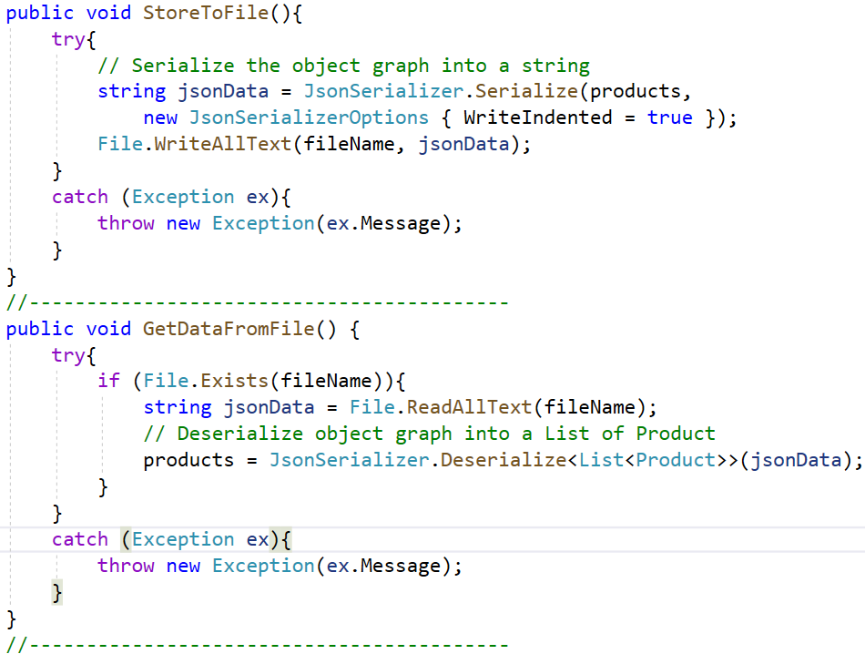

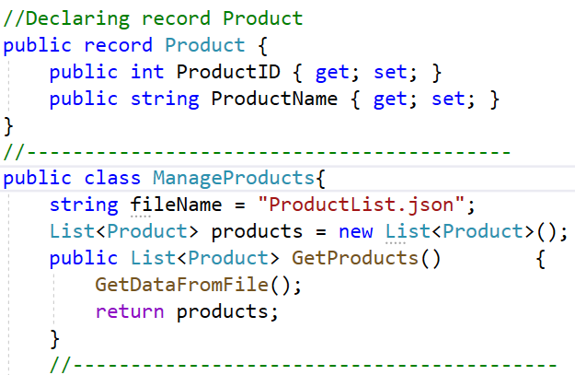
2.Nhấp chuột phải vào dự án | Thêm | Class , đặt tên là ManaProducts.cs rồi viết mã như sau:

Slide 46
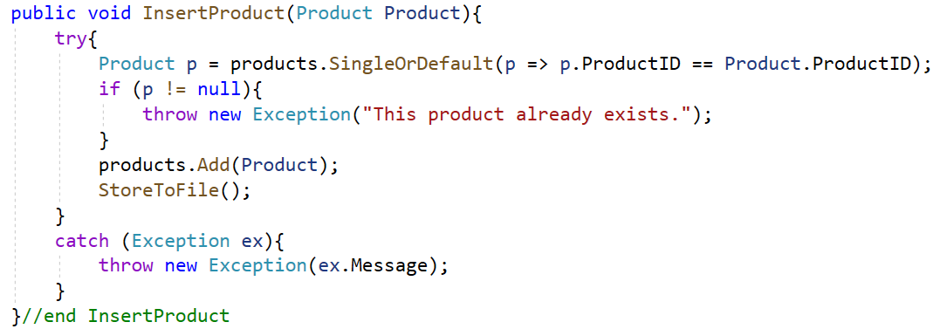
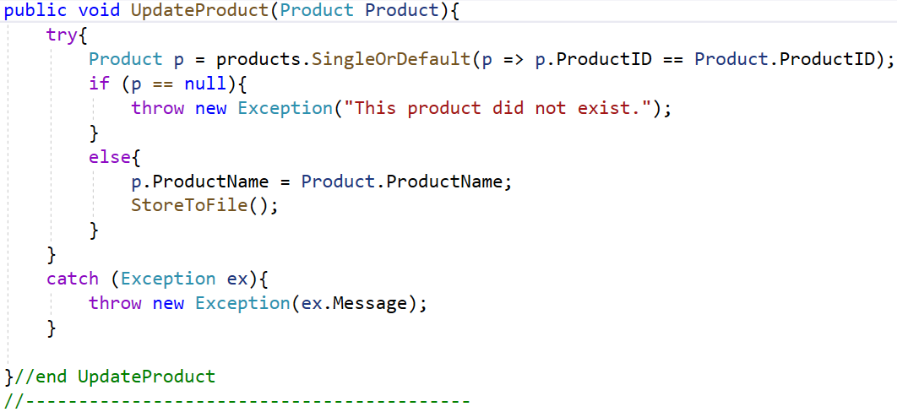

Slide 47
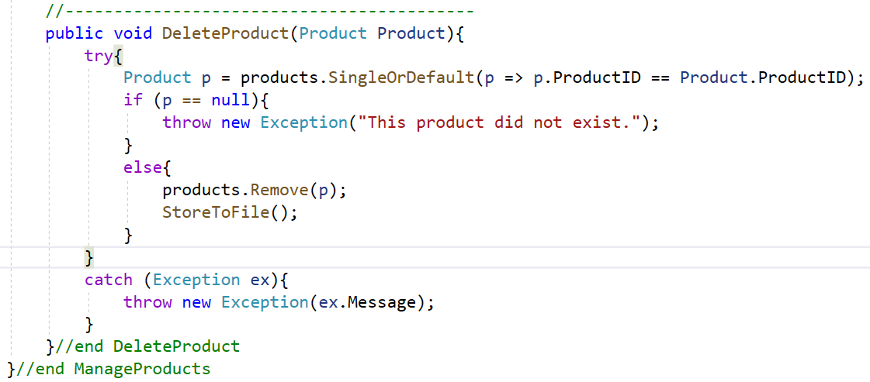
3.Viết mã trong WindowManagerProducts.xaml .cs như sau

Slide 48
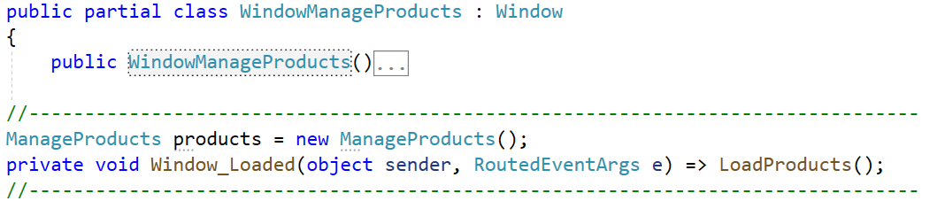
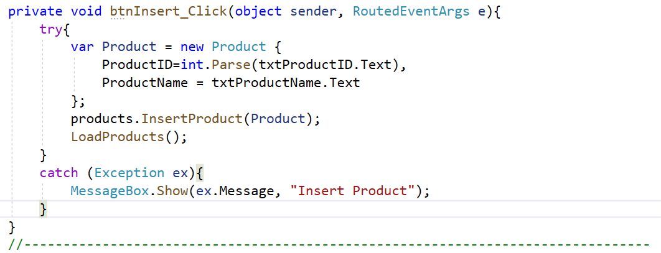

Slide 49
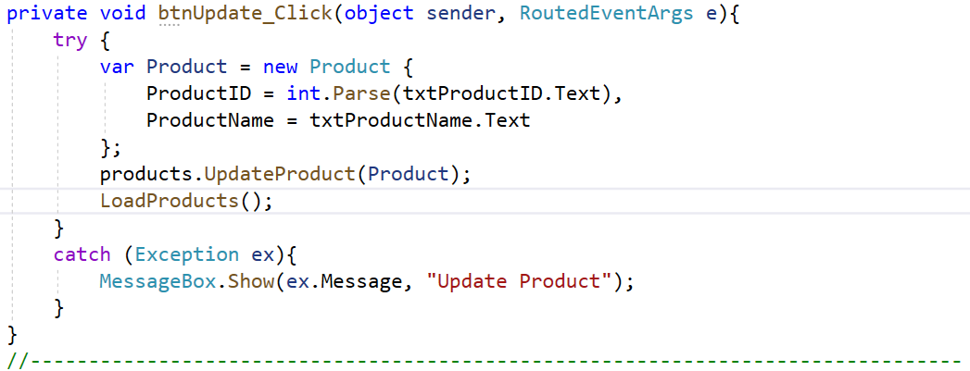
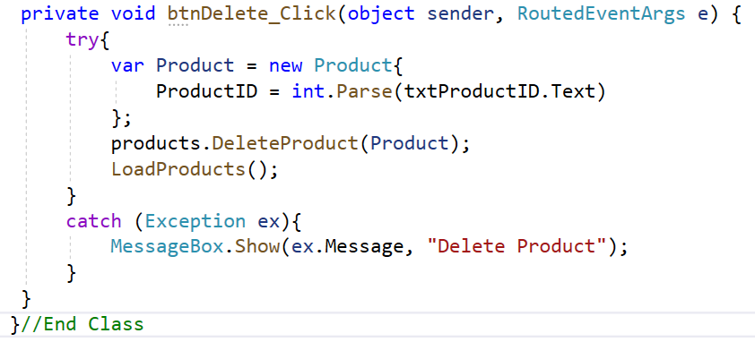

Slide 50
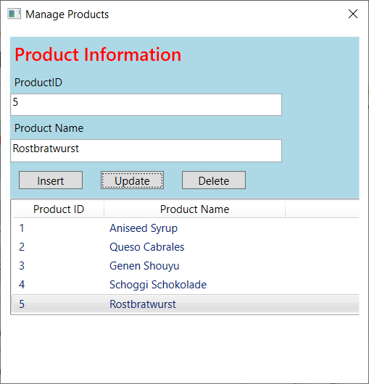
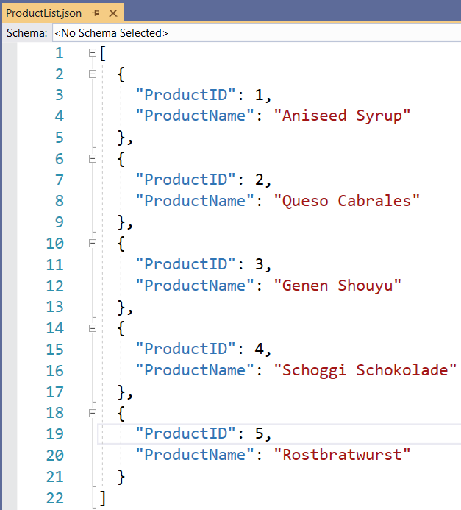
4. Nhấn Ctrl+F5 để chạy dự án và xem kết quả

Slide 51
Bản tóm tắt
Các khái niệm được giới thiệu:
Tổng quan Tuần tự hóa trong .NET
Tìm hiểu các công cụ tuần tự hóa trong .NET
Giải thích về cách hoạt động của việc tuần tự hóa
Mô tả việc sử dụng Serialization
Tổng quan Tuần tự hóa XML
Tổng quan Tuần tự hóa JSON
Tạo bản demo bằng XML với ứng dụng WPF
Tạo tuần tự hóa XML demo trong ứng dụng .NET
Tạo bản demo Tuần tự hóa JSON trong ứng dụng .NET

